Slide 1

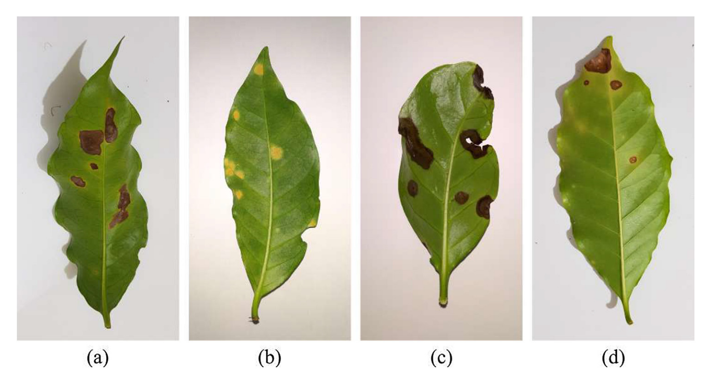
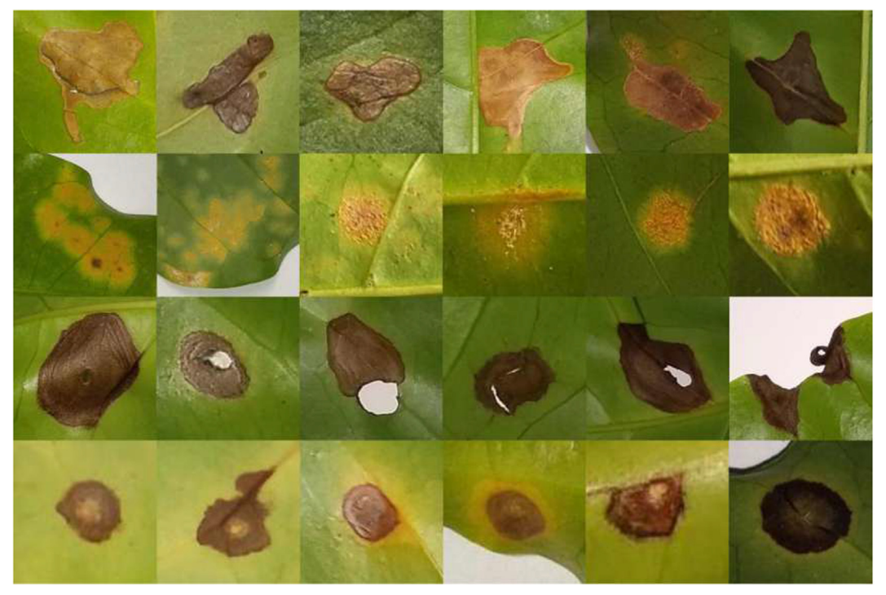


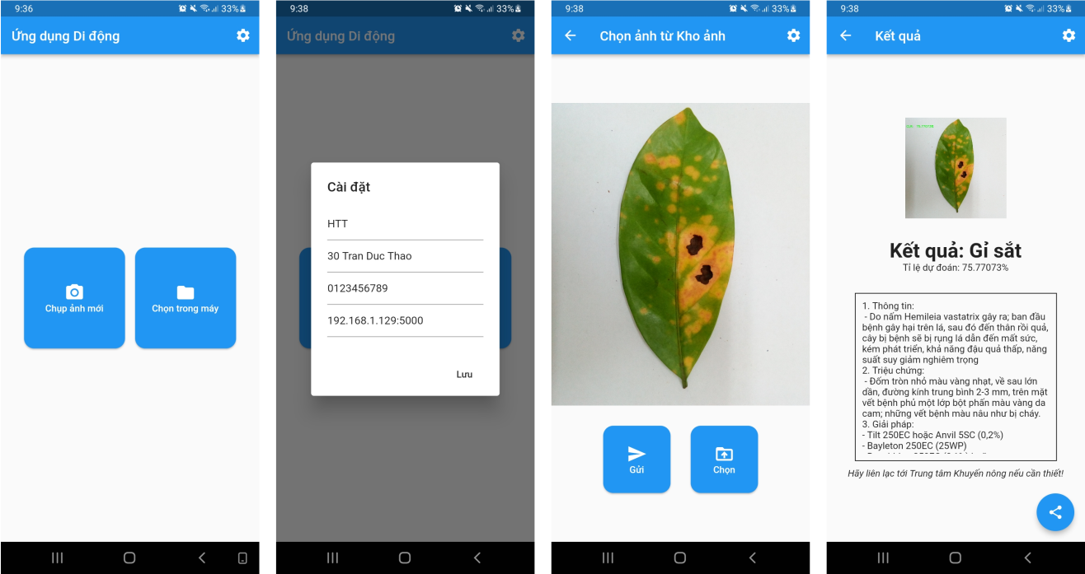
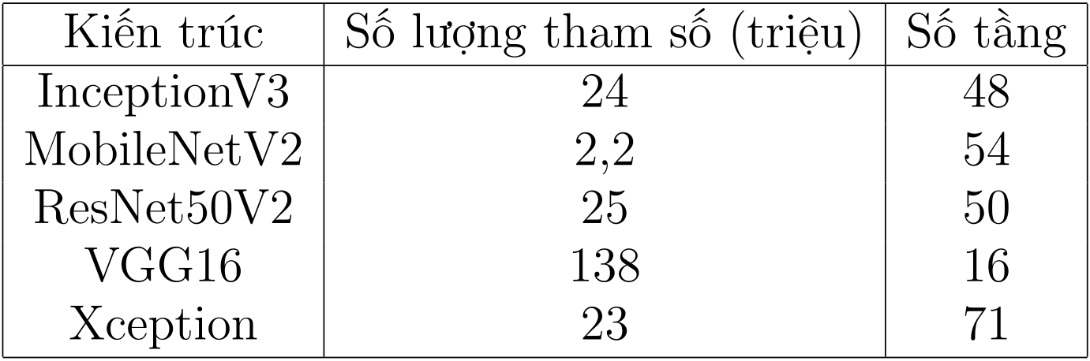
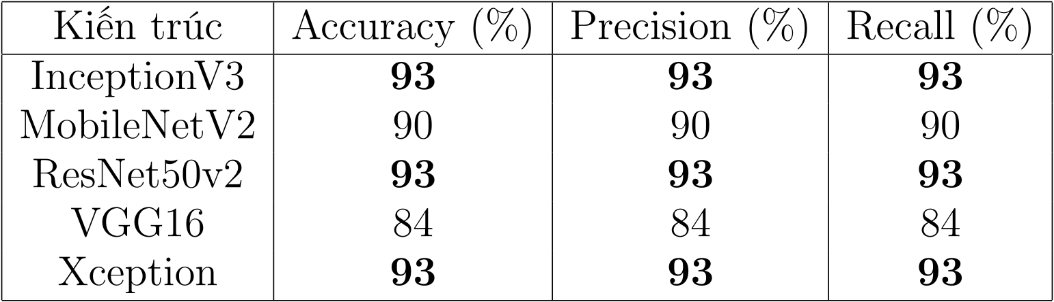

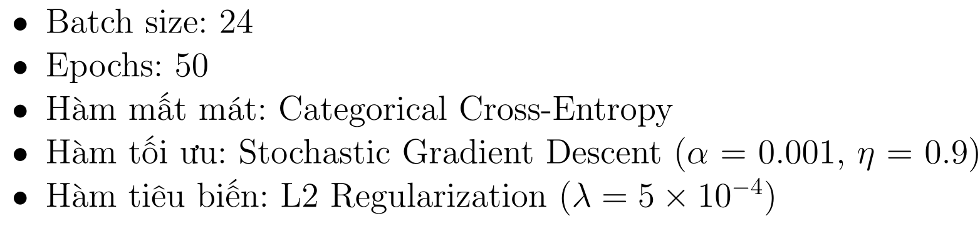
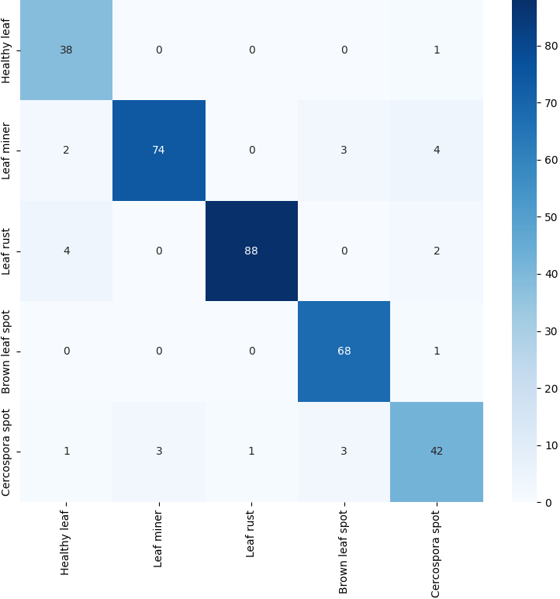
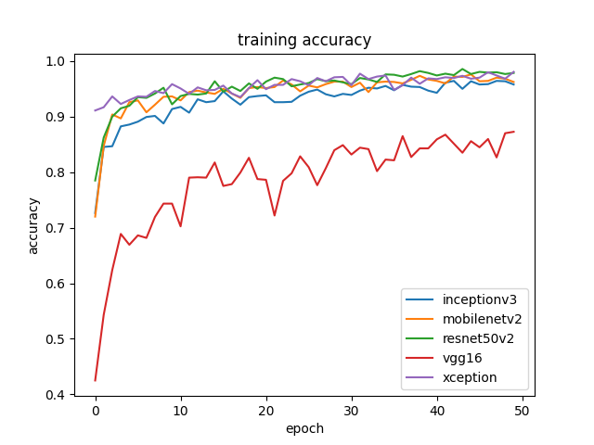
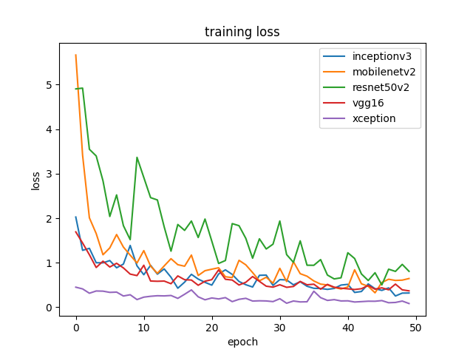
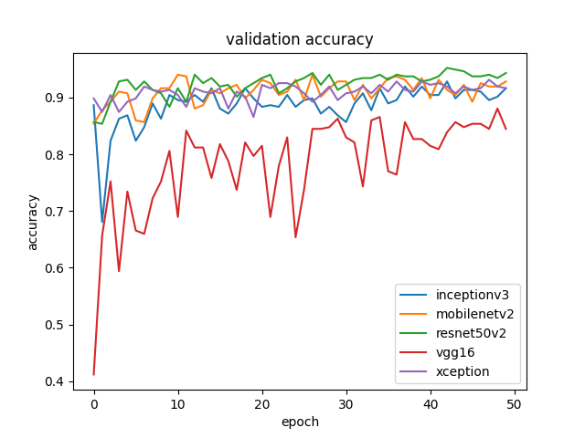
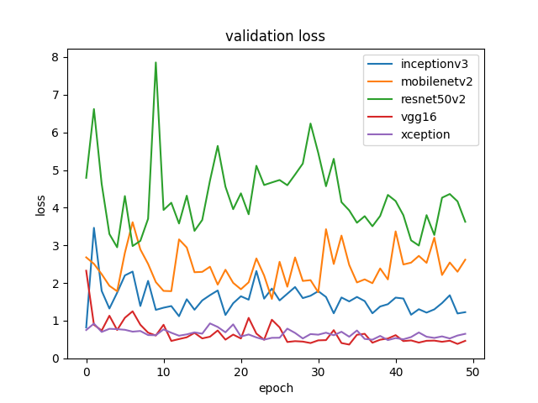

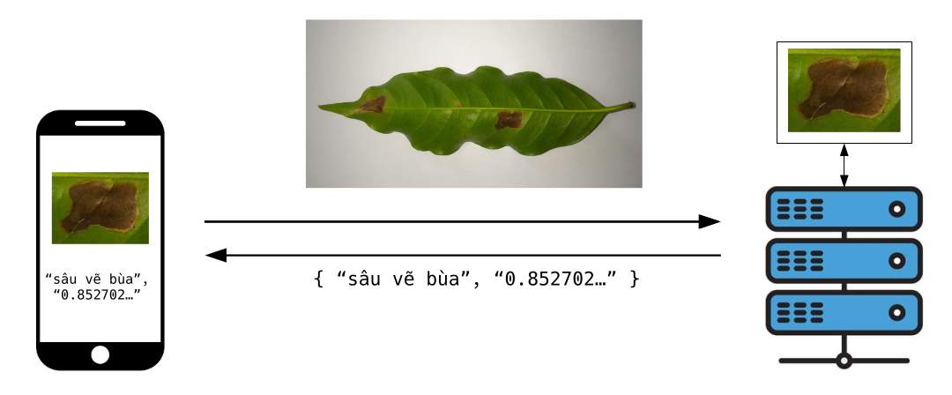
ĐẶT VẤN ĐỀ
CUỘC THI KHKT CẤP TỈNH DÀNH CHO HỌC SINH TRUNG HỌC
NĂM HỌC 2021 - 2022
KẾT QUẢ
• Cà phê có vai trò quan trọng đối với người dân Kon Tum, đặc biệt là với đồng bào dân tộc thiểu số
• Sâu bệnh trên cây cà phê gây thiệt hại nặng nề cho bà con và các doanh nghiệp sản xuất, chế biến cà phê bản địa
• Cần giúp nhân dân, nhất là đồng bào dân tộc thiểu số nhận diện một số sâu bệnh thường gặp trên cây cà phê dễ dàng, thuận tiện
• InceptionV3, ResNet50V2 và Xception đều có kết quả 93% trên cả Accuracy, Precision và Recall, vượt trội so với MobileNetV2 và VGG16;
• Xception có tốc độ học nhanh và chính xác, InceptionV3 không thua kém quá nhiều, ResNet50V2 không ổn định trong suốt quá trình học;
⇒ Xception là mô hình phù hợp nhất với bài toán, với ưu điểm là gọn nhẹ, tính toán nhanh mà vẫn đảm bảo độ chính xác so với các mô hình khác.
NGHIÊN CỨU NHẬN DIỆN
MỘT SỐ SÂU BỆNH THƯỜNG GẶP
TRÊN CÂY CÀ PHÊ QUA HÌNH THÁI CỦA LÁ
MỤC TIÊU DỰ ÁN
KẾ HOẠCH NGHIÊN CỨU
XỬ LÝ DỮ LIỆU
Thu thập và tiền xử lý dữ liệu
Nghiên cứu các mô hình và các Siêu tham số phù hợp để giải quyết bài toán
ƯU ĐIỂM
• Xây dựng một mô hình giúp nhận diện các loại sâu bệnh trên cây cà phê qua hình ảnh với độ chính xác cao
• Ứng dụng vào thực tiễn tại địa phương, giúp giảm thiểu thiệt hại do sâu bệnh gây ra
• Tỉ lệ nhận diện mang lại hiệu quả tương đối chính xác;
• Tiết kiệm thời gian, công sức, chi phí cho việc chẩn đoán so với các phương pháp hiện có;
• Ứng dụng di động gọn nhẹ, đơn giản, dễ sử dụng.
Xây dựng hệ thống máy chủ và ứng dụng di động để áp dụng mô hình vào thực tế
Thử nghiệm, đo đạc và chọn ra mô hình phù hợp nhất
Tổng hợp dữ liệu từ các vùng trồng nhiều cà phê tại tỉnh Kon Tum và các nguồn khác, tạo thành một tập dữ liệu thô.
Các vùng sâu bệnh được cắt ra để thuận tiện xử lí, chia thành 3 tập con với tỉ lệ 70-15-15 để rèn luyện cho các mô hình.
ỨNG DỤNG
NGHIÊN CỨU MÔ HÌNH
NHƯỢC ĐIỂM
• Mô hình vẫn chưa thực sự tối ưu, quá trình rèn luyện chưa đạt kết quả tốt nhất, tốc độ nhận diện còn chậm;
• Kích thước tập dữ liệu để rèn luyện còn hạn chế, cần được mở rộng và làm phong phú thêm;
• Cần bổ sung thêm cơ sở dữ liệu về sâu bệnh và các thông tin liên quan.
Thông số của các kiến trúc được thử nghiệm
Kết quả đo độ chính xác của các mô hình
• Ứng dụng cho phép người dùng gửi hình ảnh lên máy chủ. Máy chủ tiếp nhận ảnh, xử lý ảnh bằng mô hình được xây dựng, rồi trả kết quả chẩn đoán về lại ứng dụng;
• Ứng dụng được thiết kế đơn giản, gọn nhẹ, dễ sử dụng với bà con, đặc biệt là đồng bào dân tộc thiểu số.
Các Siêu Tham số được sử dụng
HƯỚNG PHÁT TRIỂN
• Cải tiến mô hình, cải tiến phương pháp luyện để khai thác hết tiềm năng của mô hình, thử nghiệm với những mô hình mới;
• Thu thập thêm dữ liệu, xây dựng một bộ cơ sở dữ liệu trung tâm;
• Hoàn thiện, phát triển thêm tính năng cho ứng dụng di động;
• Hợp tác với các nhà nghiên cứu về cây cà phê để tiếp tục hoàn thiện dự án.
Sơ đồ hoạt động của ứng dụng
Biểu đồ của các thông số trong quá trình học của các mô hình
Confusion Matrix của mô hình tốt nhất (Xception)
Notes:
asdfasdfasdasdfasdasdfasdfdf

